Slide 1
Llama 2: Open Foundation and Fine-Tuned Chat Models
한양대학교
2020035805 엄태곤

Slide 2
목차
Paper (중요한것만)
Small sized(7B) model Demonstration

Slide 3
Paper

Slide 4
Abstract
7B~70B Parameter로 pre-trained &Fine Tuned LLM 을 출시함
대화형 언어모델에 최적화 되어있음
대부분의 오픈소스 언어 모델을 능가함
Notes:
키워드 :
파라미터 – 가중치가 오가는 연결의 갯수 (뇌로 비유하면 뉴런이 많고 크다)
Pre trained – 매번 모델을 학습시키지 않고 사전에 학습시킨뒤 저장하여 모델을 바로 사용할 수 있는 형태로 만든 모델
Fine Tuning – 모델의 일부 데이터를 재학습시켜서 목적으로 한 성능을 개선시키는 행위
LLM – 거대 언어모델, 막대한 데이터를 학습한 언어모델. 언어모델은 자연어를 이해하고 생성하도록 훈련된 모델
대화형 언어모델 - 인간과 마치 자연어로 대화하는 것처럼 상호작용이 가능한 모델

Slide 5
Introduction
LLM은 요새 많은사람 들의 전문비서가 됨(프로그래밍, 창작물 작성)
직관적인 채팅 인터페이스로 인간과 상호작용함-> 빠른 인기 얻음
하지만 적절한 성능과 품질을 얻으려면 “제품” 단계로 파인 튜닝을 하고 프리트레인을 거쳐 나와야 함 (상용이니까 당연히 영업비밀을 공개하지 않을 것임.)
그러면 폐쇄성이 증가해서 AI커뮤니티 발전을 저해함
Llama2는 최대 70B 파라미터로 프리트레인과 파인튜닝을 거쳐 출시
Llama1 대비 1T -> 2T의 데이터를 사용 두배 증가한 학습데이터량
T 는 조단위를 의미(Trillion)

Slide 6
Introduction
그냥 써도 성능이 기존 오픈 소스 모델보다 좋고 일부 “폐쇄”(GPT같이 돈 받고 파는 것)모델 과 동등하다고 함
본 논문은 LLM안정성을 높이기 위한 몇가지 방법론을 제시함
우리 Llama2는 오픈소스이므로 파인 튜닝 및 사용이 무료니까
LLM분야가 발전하길 기대함
우리 연구 중에 발견한 것도 본문에 기재해둠

Slide 7
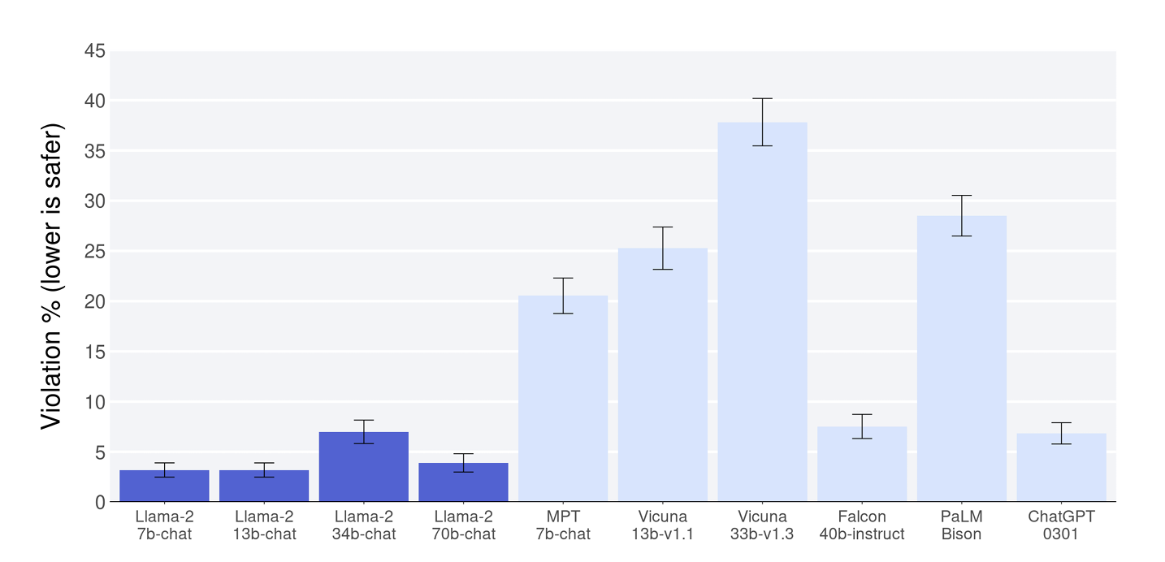
Violation
LLM이 나타내는 도표처럼 공격성도 낮음
Notes:
공격성 : 나쁜말을 생성하는경우

Slide 8
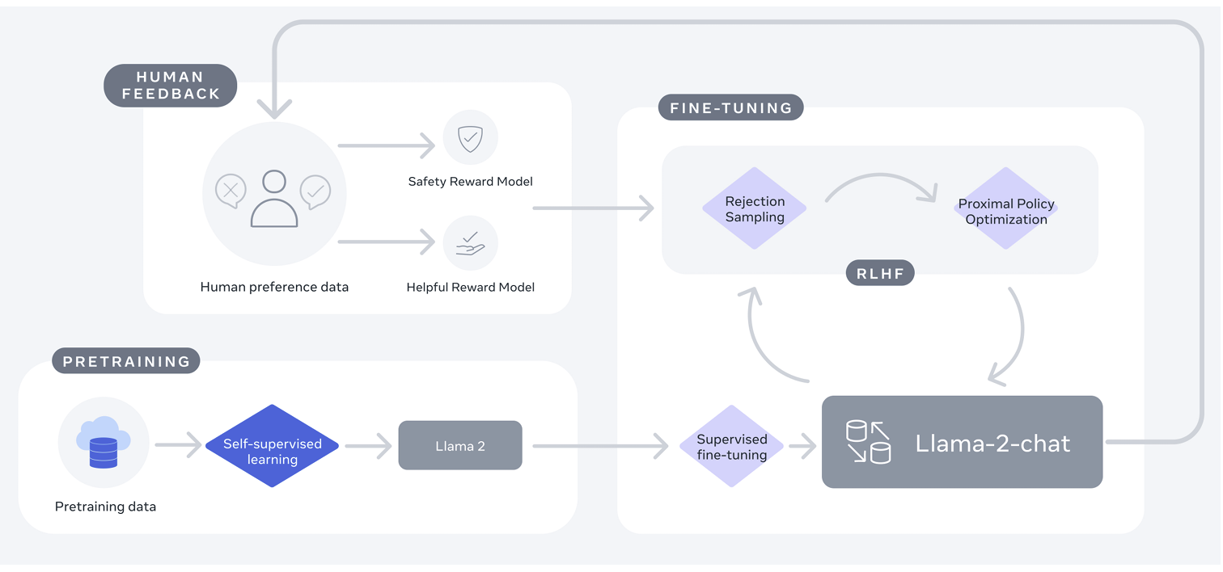
Llama2 훈련방법
-모델은 사전교육 되어있고 사전교육 파라미터 규모로 나누어서 배포중임 7B, 13B, 70B
배포 받으면 Supervised Fine Tuning을 통해 첫 버전을 만들고
PPO를 통한 RLHF 방법론을 사용하여 모델을 반복적으로 개선함
Notes:
용어
Supervised Fine Tuning, 레이블이 지정된 데이터로 파인튜닝을 수행 하는것( 일부 데이터를 재학습 시키는 것)
PPO , Proximal Policy Optimization Algoritm의 줄인말. 강화 학습에서 TRPO (Trust Region Policy Optimization Algorithm)
의 복잡한 계산을 단순화함
미분횟수를 2에서 1회로 줄임. 강화 학습의 보상신호를 받으면 Trust Region 에서만 업데이트하겠다는 의미임
RLHF - Reinforcement Learning from Human Feedback 강화 학습과 인간 피드백을 결합하여 학습을 진행함
인간의 피드백을 사용하여 보상신호를 생성하여 강화학습을 통해 모델을 업데이트함

Slide 9
Pretraining
Llama 1 대비 - Robust data cleaning을 더 자주 수행
데이터 혼합물들을 업데이트함
데이터 40% 더 학습(토큰기준)
Context length 2배로 설정
GQA(Grouped-Query Attention) 채용 ->대형모델에서 추론능력 향상(학습속도에는 영향이 없음)
Notes:
용어
Data cleaning – 지도학습에서 누락된 데이터가 있으면 잘 안되니까 데이터 전처리..
누락된 데이터를 제거하는 작업. 불필요한 데이터를 제거하고, 연관성 없는 feature도 제거하고,
누락된 데이터는 0이나 평균값 , 중간값 택1하여 채워주고.. 앞에 robust가 붙었으니 더 강건하게 한다는듯
데이터 혼합물 – 제가 생각하기로는 랜덤하게 배치를 만들어서 쓰는 것 같습니다.
Context Length – 한번에 처리할 수 있는 토큰의 양

Slide 10
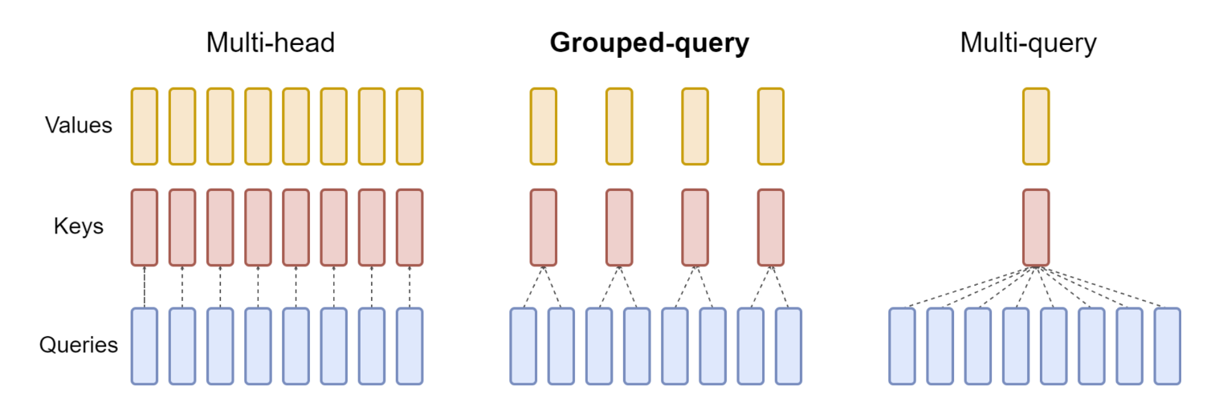
Pretraining
GQA
MHA 와 MQA를 절충한 형태임(가운데그림)
MQA(우측)은 메모리 대역폭을 절약할 수 있지만 불안정함
구글에서 개발되었으며 둘의 장점을 잘 합친것임

Slide 11
Pretraining Data
학습 데이터에서 개인정보가 많이 포함된 데이터를 최대한 배제하고 Meta의 데이터는 일절 학습에 사용하지 않음.
학습 토큰은 2trillion(조)개가 비용대비 가장 우수한성능임
따라서 최대한 신뢰할 수 있는 데이터만 모아서 upsampling을 통해 학습데이터를 2T를 생성하여 사용함.
사실적인 데이터를 모아 업샘플링 -> 할루시네이션 줄임
할루시네이션? LLM이 말을 지어내거나 질문의도와 다른대답을하는 문제
Notes:
Upsampling 빈도가 낮은 데이터를 빈도가 높은것처럼 바꿈

Slide 12
Training Details
Llama 1 설정과 동일함
Architecture : Standard Transformer
Pre-Normalization : RMSNorm
Activation Function : SwiGLU
Embedding : rotary positional embeddings
Llama2만의 일부 차이점
Increased Context-Length
GQA
Notes:
중요하지않음

Slide 13
Training Details
Hyperparameter
Optimizer AdamW
(β1= 0.9,β2=0.95,eps=10^−5. )
Cosine learning rate schedule (warmup 2000 steps)
Decay -> Peak LR’s 10%
Weight decay = 0.1
Gradient clipping = 1.0
->위 설정으로 뉴런 포화 문제 감지 안됨
Notes:
중요하지않은듯

Slide 14
Training Details
Tokenizer Llama 1과 동일
BFE algorithm, (sentencepiece가 구현한 것 사용)
숫자는 모두 독립적으로 나눔
바이트로 알 수 없는utf-8문자 분해함
총 Vocabulary size = 32K Tokens
Notes:
중요치않은듯

Slide 15
Training Hardware & Carbon Footprint
Nvidia A100으로 구성된 클러스터 연산장치사용
사전 트레이닝은 메타의 장비로 이미 진행 됬으므로 탄소배출 절감에 기여함 (pre training)

Slide 16
Fine Tuning
Meta에서 수개월동안 연구 및 실험하여 파인튜닝을 마침
다음과 같은 연구결과 나옴
Supervised Fine Tuning
Initial and iterative reward modeling RLHF모델을 버전을 나누어 여럿을 학습시켰다.
RLHF – 인간 선호 데이터를 수집하여 보상 모델을 훈련시키는 절차
Ghost Attention(Gatt) – 대화 fine tuning데이터셋을 조작하여 대화 제어를 가능하게 함. -> attention의 집중을 돕는다.

Slide 17
RLHF
인간의 피드백을 통한 강화학습을 계속 수행함
곧 인공지능 모델이 인간이 쓴 글 보다 더 좋은 글을 만들어내는 시점이 올 것임. 따라서 지도 학습은 점점 의미를 잃을 것이다.

Slide 18
정리
Meta는 개인정보를 중요하게 생각한다
Meta는 탄소배출량 절감에 기여했다
영어 데이터로 한정되어 다른 언어엔 약하다.
Meta는 Llama 2가 부적절한 말을 못하게 하도록 상당히 신경쓰고있다. 휴먼 피드백에서 민감한 내용은 제외하게 학습하게 함. 또한 모델을 계속 공격해보면서( 민감한 내용을 출력하는지 일부러 유도함) 수정하고 안전을 확보하려 함 그럼에도 윤리문제는 발생할 수 있으므로 잘못된 사용을 지양해야함.
LLama2는 완전 오픈소스이다. 사람들이 pretrained model을 파인 튜닝해서 써도 된다.

Slide 19
정리
오픈소스이므로 개방적으로 AI혁신을 장려하고자 함.
중소기업들도 비용을 절감할 수 있음.
나쁜 사용자들이 유해한 콘텐츠를 만들 가능성을 계속 주의하고 있음. 더 깊은 연구가 필요하다.

Slide 20
Small sized(7B) model Demonstration

Slide 21
7B Model Demonstration
# Environment setting order
# Taegon_Llama-2 7B trial test.
#Based on M1 Silicon Mac.
#On terminal, Run commands below
$ git clone https://github.com/ggerganov/llama.cpp.git
$ cd llama.cpp
$ make clean
$ LLAMA_METAL=1 make
#Download 7B model .gguf file to Downloads folder.
https://huggingface.co/TheBloke/Llama-2-7B-GGUF
#Run this commands. Download or move downloaded .gguf file to llama.cpp folder.
$ mv ~/Downloads/llama-2-7b.Q8_0.gguf .
$ ./main -m ./llama-2-7b.Q8_0.gguf -t 8 -n 128 -ngl 1 --prompt "could you generate python code for generating prime numbers?"
#prompt can be edited.
#above code will generate python code printing prime numbers.
Notes:
시연 실험 환경 세팅 파일 받아서 준비

Slide 22
7B Model Demonstration
#I got answered from model with my question. "could you generate python code for generating prime numbers?"
\begin{code}
from math import sqrt, pi as pie
def prime(n):
if n <= 1 or n == 2:
return False
for i in range(3, int(sqrt(n)) + 1):
if n % i == 0:
return False
return True
\end{code}
# Answered code cannot be run directly so this is not perfect answer.
Notes:
\begin{code} \end{code} Notation 무시하면됨
받은 답변. 시연엔 바로 못쓰는 함수임. (입력으로 n을받아서 소수면 True, 아니면 False를 반환하는 함수임.)
math에서 원주율은 왜 가져온 것인지 의문.
하지만 오프라인에서 동작했고 7B라는 비교적 적은 학습규모를 고려 했을땐 할루시네이션이 일어났어도 합리적인 결과임

Slide 23
7B Model Demonstration
# But syntax is reasonable. I edited the answered code to do the runnable test.
# Add the below codes to test.
for i in range(100):
if prime(i) is True:
print(i)
# This function will print prime numbers in 1~100.
Notes:
받은 코드를 개발자가 살짝 수정하면 사용할 수 있는 수준이므로 합리적이라고 생각함.
테스트를 위한 반복문 코드를 추가하면
1~100 범위에서 순서대로 소수를 잘 출력해줌.

